Slide 1






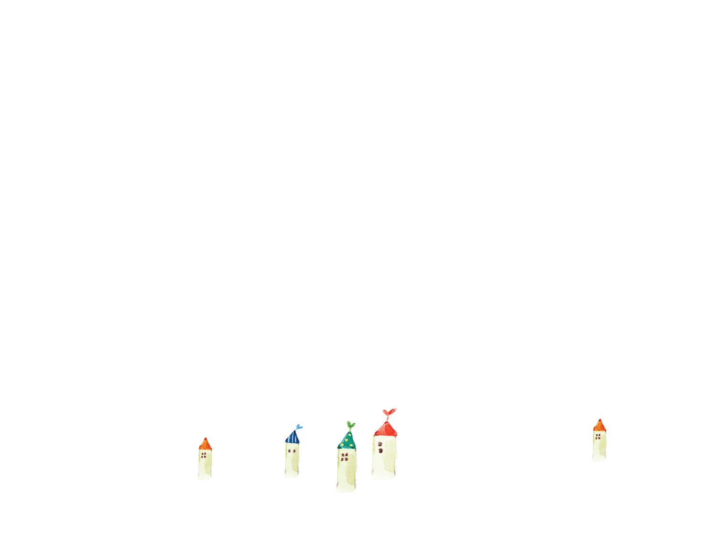


Bài 1: ÔN TẬP CÁC SỐ ĐẾN 100
Tiết 3: Luyện tập

Slide 2
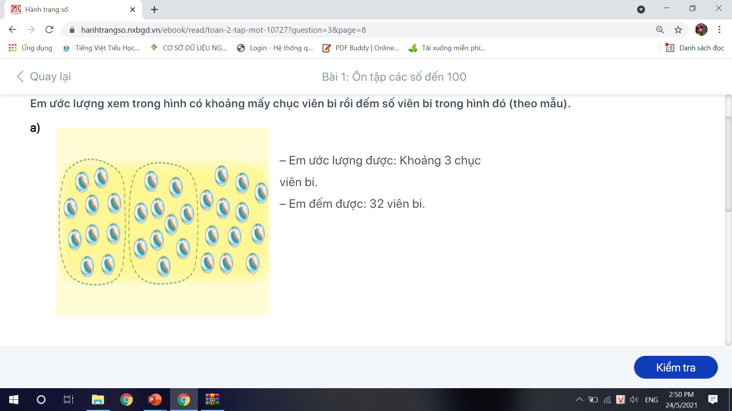
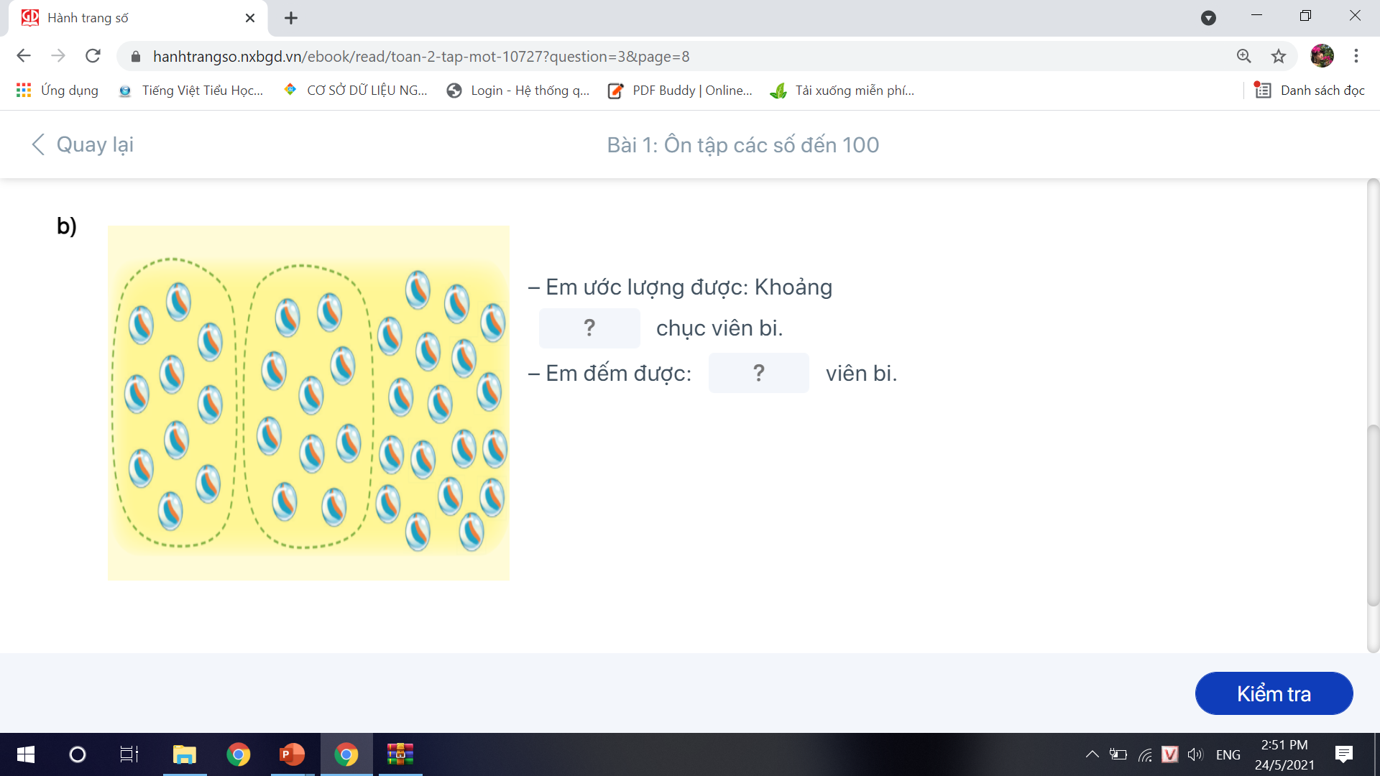
1
Em ước lượng xem trong hình có khoảng mấy chục viên bi rồi đếm số viên bi trong hình đó (theo mẫu)
Em ước lượng:
Khoảng 3 chục viên bi
Em đếm được:
32 viên bi
Em ước lượng:
Khoảng chục viên bi
Em đếm được:
viên bi
4
?
38
?

Slide 3
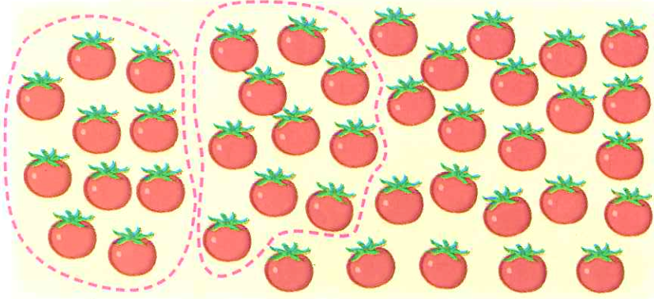
2
Em ước lượng xem trong hình có khoảng mấy chục quả cà chưa rồi đếm số quả cà chưa trong hình đó.
Em ước lượng:
Khoảng chục quả cà chua.
Em đếm được:
quả cà chua.
4
?
42
?

Slide 4
3
Số?
a. Số 87 gồm 8 chục và 7 đơn vị,
viết là: 87 = 80 + 7
b. Số 45 gồm chục và đơn vị,
viết là: 45 = +
4
5
?
?
40
5
?
?
b. Số 63 gồm chục và đơn vị,
viết là: = +
6
3
?
?
63
?
?
?
60
3

Slide 5
4
1 | 2 | 3 | 4 | 5 | 6 | 7 | 8 | 9 | 10
11 | 12 | 13 | 14 | 15 | 16 | 17 | 18 | 19 | 20
21 | 22 | 23 | 24 |  |  | 27 | 28 | 29 | 30
31 | 32 | 33 | 34 |  |  | 37 | 38 | 39 | 40
41 | 42 |  |  | 45 | 46 |  |  | 49 | 50
51 | 52 |  |  | 55 | 56 |  |  | 59 | 60
61 | 62 | 63 | 64 |  |  | 67 | 68 | 69 | 70
71 | 72 | 73 | 74 |  |  | 77 | 78 | 79 | 80
81 | 82 | 83 | 84 | 85 | 86 | 87 | 88 | 89 | 90
91 | 92 | 93 | 94 | 95 | 96 | 97 | 98 | 99 | 100
65 | 66
75 | 76
A
47 | 48
57 | 58
B
25 | 26
35 | 36
C
43 | 44
53 | 54
D
a. Em lắp bốn miếng bìa A, B, C, D vào vị trí thích hợp trong bảng.
b. Tìm số lớn nhất ở mỗi miếng bìa A, B, C, D rồi viết các số đó theo thứ tự từ bé đến lớn.

Slide 6
4
1 | 2 | 3 | 4 | 5 | 6 | 7 | 8 | 9 | 10
11 | 12 | 13 | 14 | 15 | 16 | 17 | 18 | 19 | 20
21 | 22 | 23 | 24 |  |  | 27 | 28 | 29 | 30
31 | 32 | 33 | 34 |  |  | 37 | 38 | 39 | 40
41 | 42 |  |  | 45 | 46 |  |  | 49 | 50
51 | 52 |  |  | 55 | 56 |  |  | 59 | 60
61 | 62 | 63 | 64 |  |  | 67 | 68 | 69 | 70
71 | 72 | 73 | 74 |  |  | 77 | 78 | 79 | 80
81 | 82 | 83 | 84 | 85 | 86 | 87 | 88 | 89 | 90
91 | 92 | 93 | 94 | 95 | 96 | 97 | 98 | 99 | 100
65 | 66
75 | 76
A
47 | 48
57 | 58
B
25 | 26
35 | 36
C
43 | 44
53 | 54
D

Slide 7
4
b. Tìm số lớn nhất ở mỗi miếng bìa A, B, C, D rồi viết các số đó theo thứ tự từ bé đến lớn.
65 | 66
75 | 76
47 | 48
57 | 58
25 | 26
35 | 36
43 | 44
53 | 54
A
B
C
D
65 | 66
75 | 76
- Số lớn nhất là: 76.
Các số xếp theo thứ tự từ bé đến lớn là:
65, 66, 75, 76.
A

Slide 8
4
- Số lớn nhất là: 58.
Các số xếp theo thứ tự từ bé đến lớn là:
47, 48, 57, 58.
47 | 48
57 | 58
B
25 | 26
35 | 36
- Số lớn nhất là: 36.
Các số xếp theo thứ tự từ bé đến lớn là:
25, 26, 35, 36.
C
43 | 44
53 | 54
- Số lớn nhất là: 54.
Các số xếp theo thứ tự từ bé đến lớn là:
43, 44, 53, 54.
D

Slide 9
? thêm
1 | 2 | 3 | 4 | 5 | 6 | 7 | 8 | 9 | 10
11 | 12 | 13 | 14 | 15 | 16 | 17 | 18 | 19 | 20
21 | 22 | 23 | 24 | 25 | 26 | 27 | 28 | 29 | 30
31 | 32 | 33 | 34 | 35 | 36 | 37 | 38 | 39 | 40
41 | 42 | 43 | 44 | 45 | 46 | 47 | 48 | 49 | 50
51 | 52 | 53 | 54 | 55 | 56 | 57 | 58 | 59 | 60
61 | 62 | 63 | 64 | 65 | 66 | 67 | 68 | 69 | 70
71 | 72 | 73 | 74 | 75 | 76 | 77 | 78 | 79 | 80
81 | 82 | 83 | 84 | 85 | 86 | 87 | 88 | 89 | 90
91 | 92 | 93 | 94 | 95 | 96 | 97 | 98 | 99 | 100
?1. Tìm số bé nhất và số lớn nhất có hai chữ số.
?2. Những số nào có hai chữ số giống nhau?
?3. Tìm các số tròn chục lớn hơn 15 và bé hơn 89.

Slide 10
CHÀO TẠM BIỆT các con!

